Slide 1
Podsumowanie sprintu

Slide 2
Zadania w sprincie
Czas trwania sprintu: 3 tygodnie
------------------------------------------------------
Przesuwanie się postaci.. || +21sp
Obsługa bazy danych w grze || +21sp
Pobieranie listy wyników z bazy || +21sp
Generowanie przeszkód i monet || +34sp
Stworzenie struktury bazy danych|| +13sp
------------------------------------------------------
SUMA 110 SP

Slide 3
Cel sprintu
------------------------------------------------------
Przesuwanie się postaci..
Obsługa bazy danych w grze
Stworzenie struktury bazy danych
------------------------------------------------------

Slide 4
Struktura bazy danych
Struktura bazy danych
Tabela do przechowywania wyników:
Wyniki
id | nazwa_gracza | data | wynik
integer | text | text | integer
Tabela do przechowywania informacji o monetach:
Monety
id | ilosc_monet
integer | integer
Tabela do przechowywania informacji o dostępnych postaciach
Postacie
id | nazwa_postaci | odblokowany | aktywny | cena
integer | text | boolean | boolean | integer

Slide 5
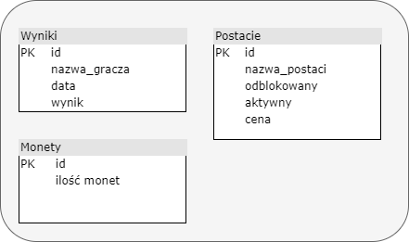
Struktura bazy danych
Diagram encji:
Skrypt do utworzenia bazy danych
CREATE TABLE wyniki (
id INTEGER PRIMARY KEY,
nazwa_gracza TEXT NOT NULL,
data_gry TEXT NOT NULL,
wynik INTEGER NOT NULL
);
CREATE TABLE monety (
id INTEGER PRIMARY KEY,
ilosc_monet INTEGER NOT NULL
);
CREATE TABLE postacie (
id INTEGER PRIMARY KEY,
nazwa_postaci TEXT NOT NULL UNIQUE,
odblokowany BOOLEAN NOT NULL CHECK (odblokowany IN (0,1)),
aktywny BOOLEAN NOT NULL CHECK (aktywny IN (0,1)),
cena INTEGER NOT NULL
);
Skrypt do utworzenia bazy danych:

Slide 6
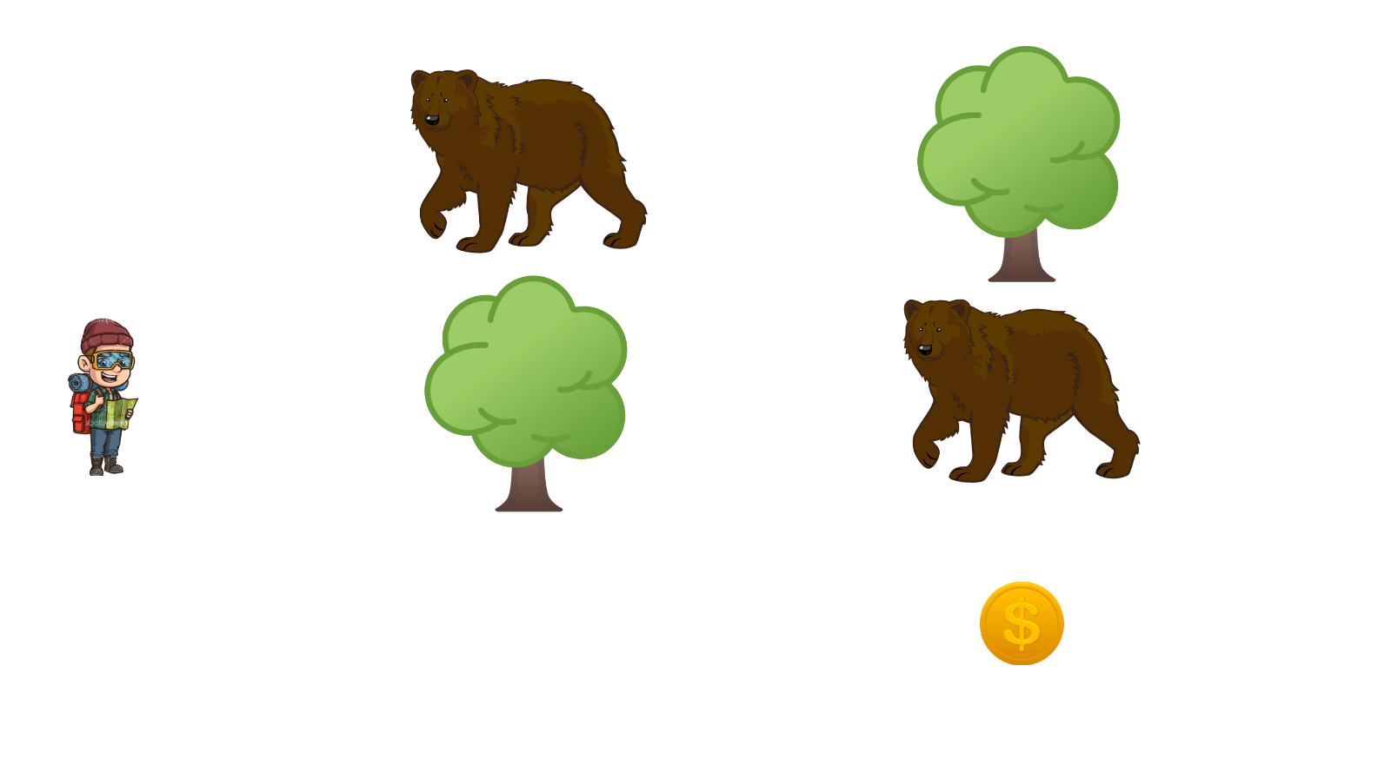
Przesuwanie się postaci

Slide 7
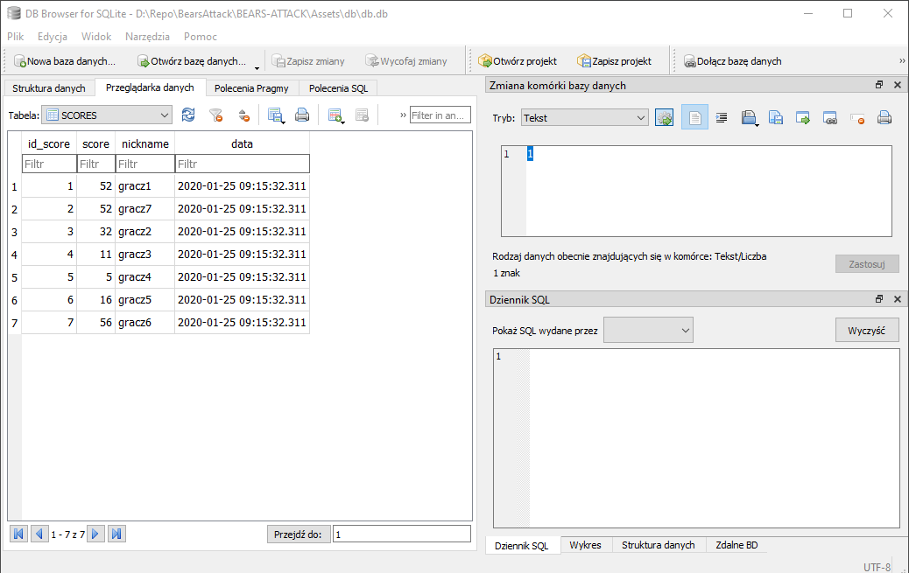
Stworzenie struktury bazy danych

Slide 8
Dziękuje za uwagę!

